Slide 1
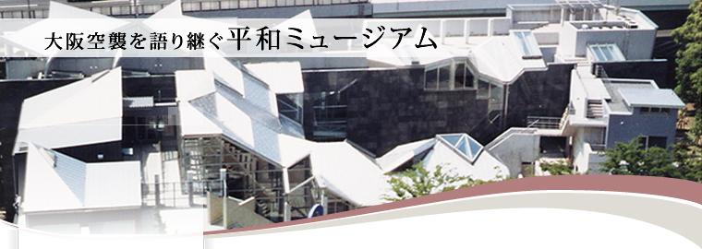
中期経営計画（案） （令和２年度～令和６年度）
資料２
令和２年３月
公益財団法人大阪国際平和センター

Slide 2
目次
・はじめに・・・・・・・・・・・・・・・・・・・・・・・・・・・❸
・当法人の目的・・・・・・・・・・・・・・・・・・・・・・・・・❹
・あゆみ・・・・・・・・・・・・・・・・・・・・・・・・・・・・❺
・主な事業・・・・・・・・・・・・・・・・・・・・・・・・・・・❻
・法人の性格、運営体制、財務の状況・・・・・・・・・・・・・・・❼
・前中期経営計画案の振り返りと今後の基本方針・・・・・・・・・・❽
・基本方針１：平和学習の推進・・・・・・・・・・・・・・・・❾～⓫
・基本方針２：ピースおおさかの利用促進・・・・・・・・・・・⓬～⓮
・基本方針３：館外の利用促進・・・・・・・・・・・・・・・・・・⓯
・基本方針４：自主財源の確保、運営コストの抑制・・・・・・・・・⓰
・基本方針５：平和ミュージアム、資料館機能の強化・・・・・・・・⓱
・基本方針６：施設の安全性・快適性の確保・・・・・・・・・・・・⓲
・おわりに・・・・・・・・・・・・・・・・・・・・・・・・・・・⓳

Slide 3
はじめに
公益財団法人大阪国際平和センターは、大阪国際平和センター（ピースおおさか）を平成３年9月に開館して以来、展示事業や企画事業及び研究活動、また、資料の貸出し等を通じて、戦争の悲惨さと平和の尊さを訴え続け、総入館者数は約223万人(令和2年1月末時点)となっている。
平成27年度から平成31（令和元）年度までの前中期経営計画案においては、「リニューアルしたピースおおさかの認知度を高めるともに常設展示を核とした事業活動の基盤を確立する」ことを目標に掲げ、事業を展開してきた。
戦後75年を迎えようとする今、戦争の記憶を風化させることなく、次の世代に戦争の悲惨さと平和の大切さを継承していくことは、切実な課題であり、「ピースおおさか」の果たす役割は、極めて重要である。
このため、続く令和2年度から令和6年度までの5か年においても、事業活動を確実に実施するため、5年間を見通した運営の基本方針とその取組方策を示し、財団一丸となって事業を遂行すべく、この中期経営計画を策定する。

Slide 4
当法人の目的
大阪空襲の犠牲者を追悼し平和を祈念する
空襲を中心に
大阪の人々の戦争体験に
関する情報・資料を
収集・保存・展示する
戦争の悲惨さ・平和の尊さを次の世代に伝え
平和を願う豊かな心を育み
世界の平和に貢献する
【展示リニューアル（平成27年4月）の方向性】
「大阪中心」に「子ども目線」で
「平和を自分自身の課題として考えることができる展示」
主に「平和学習施設」として運営

Slide 5
あゆみ
・1981（昭和56）年 8月 「大阪府平和祈念戦争資料室」開設
・1985（昭和60）年 7月 「世界平和を考える大阪会議」設置
・1987（昭和62）年11月 大阪府が「大阪平和ビジョン」策定
・1989（平成元）年 7月 財団法人大阪国際平和センター設立
・1990（平成 2）年11月 館の愛称を「ピースおおさか」に決定
・1991（平成 3）年 9月 開館
・2003（平成15）年 3月 入館者が延べ100万人に到達
・2005（平成17）年 8月 「刻（とき）の庭」※を整備
※大阪空襲死没者を追悼し平和を祈念する場
・2014（平成26）年 4月 公益財団法人大阪国際平和センターに移行
・2015（平成27）年 4月 展示リニューアルオープン
・2016（平成28）年11月 入館者が延べ200万人に到達

Slide 6
主な事業
■ 展示事業
常設展示・・展示室、スロープ、映像コーナー、図書室
特別展示・・収蔵品の活用や、関係機関・団体の協力を得ながら実施
■ 企画事業
平和祈念事業・・終戦の日や大阪空襲の日などの節目の時期にイベントを実施
その他・・戦跡ウォーク、ウィークエンドシネマ、平和紙芝居など
■ 出かける展示
パネル・実物資料の展示を館外で実施
■ 資料の収集・提供
寄贈資料・購入資料の収集、整理、保存、公開を実施
平和学習用資料（写真パネル、空襲体験画、ＤＶＤ等）を貸出し
■ 「刻（とき）の庭」及び大阪空襲死没者名簿の管理
「刻（とき）の庭」・・大阪空襲死没者を追悼し平和を祈念する場
■ その他の取り組み
語り部紹介、日本平和博物館会議の運営、定時上映などを実施

Slide 7
法人の性格、運営体制、財務の状況
■ 法人の性格
当法人は昭和56年に開設された「大阪府平和祈念戦争資料室」がその前身であり、府・市の共同事業として平和施策を実施することを目的として設立された。施設建設費の全額、運営費の9割超は府・市の補助金によるものであり、府・市の公共施設としての側面を持つ。
■ 運営体制
大阪府が平成20年に策定した「財政再建プログラム案」において、「府派遣職員は必要最小限とし、民間活用などにより運営コストを抑制。特別展及び企画事業への補助は中止」とされ、府・市の派遣は終了した。平成19年度は常勤9名（うち府市派遣職員8名）であったが、現在は5名（すべて契約職員。うち1名は嘱託職員）となり、限られた人員のもとで効果的な運営が求められている。
■ 財務の状況
当法人の運営費の9割超は、府・市の補助金に依拠しており、残りを入館料収入・基本財産運用益・賛助会員会費の自己収入で賄っている。「財政再建プログラム案」前の平成19年度は約1億85百万円であった補助金は、平成30年度は約84百万（※いずれも決算額）まで削減された。企画事業や特別展示、「刻（とき）の庭」の維持管理については財団の自主財源（平和寄附金収入・ミュージアムグッズ販売収入）で運営しているが、その全収入に占める割合は２％にも満たない状況であり、極めて厳しい財務状況の中、効率的な事業展開が求められている。
また、平和学習施設としてメインターゲットである小中学生の入館料を無料としており、集客を高めることで収入を確保するといった位置づけにはなっていない。

Slide 8
前中期経営計画案（平成27年度～令和元年度）の振り返りと今後の基本方針
■前中期経営計画案における６つの戦略
① 属性ごとに適した
広報による情報発信
②魅力あるイベントの実施、ミュージアムグッズの充実
③「資料貸出し」
「出かける展示」
による館外利用の促進
④平和に関する
ワークショップの展開
⑤施設の安全性、
快適性等の確保
⑥自主財源の確保
運営コストの抑制
■成果指標とこれまでの実績 ※（）内は目標値
項目／年度 | H27 | H28 | H29 | H30 | R1 ※見込
入館者総合満足度（％） | 91 （88） | 94 （90） | 95 （90） | 94 （90） | 95 （90）
入館者数（人） | 75,120 （82,500） | 68,933 （90,000） | 68,586 （90,000） | 69,539 （90,000） | 71,000 （90,000）
貸出資料利用人数（人） | 247,835 （135,000） | 118,962 （136,000） | 140,616（137,000） | 145,392（140,000） | 120,000 （142,000）
出かける展示（回） | 5 （5） | 8 （6） | 16 （6） | 12 （6） | 12 （6）
平和寄附金収入（千円） | 875 （750） | 1,247 （850） | 1,430 （950） | 1,302 （1,050） | 1,100 （1,155）
入館者1人あたりの事業費 （千円） | 1.0 （1.0） | 1.1 （0.8） | 1.1 （0.8） | 1.2 （0.8） | 1.2 （0.8）
前中期経営計画案では６つの戦略のもと成果指標を掲げ、「入館者総合満足度」「平和寄附金収入」「出かける展示」については、ほぼすべての年度において目標を達成(見込)となった。一方、「入館者数」については、戦後70周年にあたるリニューアルの平成27年度は目標の約９割程度となったが、その後のリニューアル効果の収束や、児童生徒数の減少により、目標の約８割程度となり、未達成となった。また、「入館者1人あたりの事業費」についても、運営費の増大及び入館者数が目標に届かなったことから、未達成となった。
■これまでの取組みを踏まえ見えてきたもの
■今後の基本方針
・平和学習施設としての取組みの必要性
・少子化や増加する外国人観光客を見据えた入館者の確保
・館外での情報発信として「資料貸出」「出かける展示」の継続
・自主財源の確保・運営コストの抑制の継続
・平和ミュージアム・資料館としての情報発信の必要性
・長期修繕計画を策定、平成29年度より工事開始
①平和学習の推進
②ピースおおさかの利用促進
③館外の利用促進
④自主財源の確保、運営コストの抑制
⑤平和ミュージアム、資料館機能の強化
⑥施設の安全性、快適性の確保

Slide 9
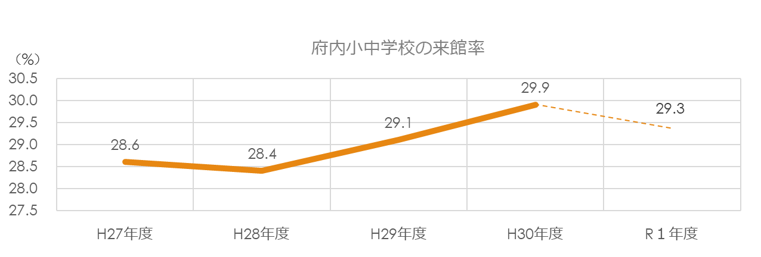
基本方針１：平和学習の推進
■背景と現状
当法人は府・市の補助により、大阪国際平和センター（ピースおおさか）を平成3年9月に 開館した。以降、小中学生の入館者が増え、入館者の約6割を占めるようになり、子どもたちの平和学習施設として定着した。平和学習推進のため、小中学生の入館料を無料としている。
平成26年4月に公益財団法人へ移行するとともに、平成27年4月30日に開館以降初めてとなるリニューアルオープンを実施した。常設展示の抜本的なリニューアルでは、次代の担い手である子どもたちが、戦争の悲惨さや平和の尊さをしっかり理解できるよう、「大阪中心」に「子ども目線」で「平和を自分自身の課題として考えることができる展示」を基本的な方向性とした。リニューアル後、学校関係を中心にPRを実施した結果、過去５年間の府内小中学校の来館率※はおおむね増加傾向となっている。
※来館率=府内公立小中学校総数のうち、ピースおおさかに来館した学校の割合（％）
※R１年度については１月末時点の見込。

Slide 10
基本方針１：平和学習の推進
■課題
府内小中学校来館率は、リニューアル後のPRの取組みの効果があり、平成28年度からおおむね上昇しているが、内訳をみると、大阪市内の来館率は高い一方、大阪市内を除く府内の来館率は低い傾向にある。また、府内のエリアごとによっても来館率にばらつきがある。この背景には、交通の便の他、大阪市外の中核市は教員研修を地元で行うため、教員のピースおおさかの認知度が低下していること等が主な要因として挙げられる。
学校現場からはカリキュラムの増加や業務の増加により、教員の平和研修の機会が減少しているという声も聞かれる中、教員を中心に平和学習の機会を積極的に提供していく必要がある。また、来館率の低いエリアに向けて、効果的な働きかけを実施していく必要がある。
【来館率の内訳】
府内小学校の来館率（％）
年度 | 市内 | 府内 （市内除く） | 合計
H27 | 81.6 | 12.2 | 32.6
H28 | 82.2 | 14.2 | 34.2
H29 | 82.1 | 14.8 | 34.6
H30 | 85.5 | 14.2 | 35.2
R1（見込） | 85.8 | 12.1 | 34.0
府内中学校の来館率（％）
年度 | 市内 | 府内 （市内除く） | 合計
H27 | 23.9 | 18.6 | 20.1
H28 | 26.9 | 11.5 | 15.8
H29 | 23.8 | 14.9 | 17.4
H30 | 23.8 | 16.2 | 18.4
R1（見込） | 27.7 | 15.8 | 19.2
※令和元年度来館校数 ： 市内小学校 248校／289校、府内小学校（市内除く）83校／685校
（見込み） 市内中学校 36校／130校、府内中学校（市内除く）51校／323校

Slide 11
基本方針１：平和学習の推進
■対応方針と具体的取組み
対応方針 |  | 具体的取組み
学校等への働きかけの強化 |  | ・市町村教育委員会や校長会等においてPRを実施し、特に 来館率の低いエリアについては、個別に重点的に働きかける。 ・交通の便などで来館が困難な学校には、貸出資料や語り部の派遣等の平和学習の利用を促進し、情報提供を行う。
平和学習の機会の提供 |  | ・ピースおおさかの講堂や会議室を利用して、教員等による平和や人権研修の誘致を行う。 ・令和２年度より、来館したすべての小中学校の教員向けにアンケートを実施し、効果的な平和学習のニーズを把握する。 （※アンケートは府内に限定しない）
■目標
目標項目／年度 | 令和１ ※見込 | 令和2 | 令和3 | 令和4 | 令和5 | 令和6
府内小中学校来館率（％） | 29.3 | 29.6 | 30.0 | 30.3 | 30.7 | 31.0
学校関係へのPR（回） | 26 | 27 | 28 | 29 | 30 | 30
平和学習到達度（％）※ | ‐ | 85 | 85 | 85 | 85 | 85
【目標設定の考え方】
学校関係へのPRを令和６年度までに30回実施し、府内の小中学校来館率を31％まで高めることを目標とする。
また、学校向けのアンケートにおいて毎年度「平和学習到達度」の85％をめざす。
※平和学習到達度⇒令和２年度より学校向けアンケートを実施し、「ピースおおさかが平和学習の場として役立ったか」という問いに対し、「 役立った」と回答した割合（％）
（選択肢は「役立った」「役立ったが、もう少し工夫・改善があればなお良い」「あまり役立たなかった」「役立たなかった」）

Slide 12
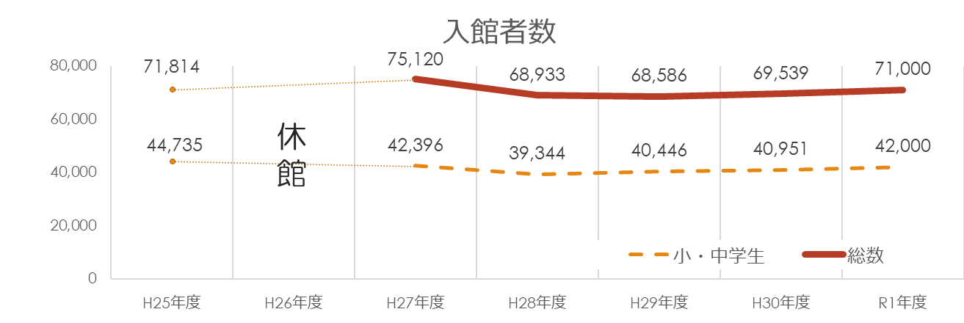
基本方針２：ピースおおさかの利用促進
■入館者の状況
入館者数については、リニューアル前の平成26年度までは7万人台で推移した。リニューアルした平成27年度には75,120人※まで増加したが、平成28・29年度はリニューアル効果も収束したことから68,000人台まで減少した。 その後、集客のための取組みが一定の成果をみせ、平成30年度には69,539人と増加に転じ、令和元年度は、約71,000人（見込）となっている。
（※平成27年度は4月30日リニューアルオープンのため、約11カ月の入館者数）
■課題
メインターゲットである子どもの数については、少子化により今後も減少が続く※見込みである。
（※府内公立小中学校の生徒数は、直近10年で約1割の減少。本計画期間中に約5％の減少見込み）
大人については、リニューアルから５年が経過し、常設展示のみでは集客には限界があるため、限られた 財源とマンパワーをフル活用し、イベントの魅力向上の強化や、情報発信の強化に努めていく必要がある。
※R１年度については１月末時点の見込。
※平成２６年９月～２７年４月はリニューアル工事による休館

Slide 13
基本方針２：ピースおおさかの利用促進
■外国人入館者数の状況
訪日外国人観光客が年々増加する状況の中、ピースおおさかにおける外国人入館者数も開館年度以降、平成28年度の6,589人まで右肩上がりで増加した。その後はいったん減少※したものの、平成30年度からは再び 増加傾向にある。
※要因としては、「大阪周遊パス」を利用する入館者数が、平成28年度は4,024人であったが、平成30年度は2,147人と2年間でほぼ半減した。「大阪周遊パス」の無料利用施設の拡大による影響が大きいと推測される。
■課題
2025年の大阪万博を控え、今後も増加が見込まれる外国人観光客に「大阪空襲」を知ってもらい、海外への平和の情報発信に努める必要がある。
外国人観光客向けには、多言語音声ガイドの運用（平成27年度～）や常設展示の英語表記の追加（平成30年度）などを実施してきたが、今後も多言語化への取組みが必要である。また、大阪城公園をバスで訪れるツアー外国人観光客は、滞在時間に制限があるため来館誘導が困難であるという課題はあるものの、今後も外国人観光客のニーズを把握し、その誘導に向けた取り組みが必要である。
※R１年度については１月末時点の見込。
※平成２６年９月～２７年４月はリニューアル工事による休館

Slide 14
基本方針２：ピースおおさかの利用促進
■対応方針と具体的取組み
対応方針 |  | 具体的取組み
イベントの魅力向上の強化 |  | ・特別展・平和祈念事業等の企画事業の充実 ・日本平和博物館会議やユニセフ・ユネスコ等外部団体と の連携 ・校外学習の無い夏休みなどの小中学生向けの催しの充実
外国人観光客に向けた情報発信、 ニーズの把握の強化 |  | ・天守閣を訪問する観光客の誘導 ・多言語ガイダンスの充実 ・外国人観光客から要望の多い無料wi-fi稼働（R２～予定） など、アンケート結果を踏まえた対応への取組み。
会議室等の活用 |  | ・自治体や教員による会議室活用の誘致
■目標
目標項目／年度 | 令和1 ※見込 | 令和2 | 令和3 | 令和4 | 令和5 | 令和6
入館者数（人） | 71,000 | 71,200 | 71,400 | 71,600 | 71,800 | 72,000
外国人入館者数（人） | 5,200 |  |  |  |  | 6,200
【目標設定の考え方】
少子化でメインターゲットである子どもの減少が続く中、令和６年度までに72,000人を目標とする。また、外国人観光客に向けては令和６年度までに1000人増の6,200人を目標とする。

Slide 15
基本方針３：館外の利用促進
■館外の利用状況・今後の対応方針
〇貸出資料
ピースおおさかでは、館外での利用促進として学校や自治体等への資料貸出を行っている。宅配サービスの利用開始（平成24年度～）や、教育委員会や校長会等でPRを実施した結果、貸出資料利用人数は増加傾向となっている。来館が困難な学校等に向けて、今後も貸出資料の促進に努めるとともに、資料を増やして 対応に努める。
〇出かける展示
平成23年度より本格実施された「出かける展示」については、前中期経営計画案では令和元年度の最終目標を6回に掲げていたが、限りあるマンパワーの中、図書館等の協力を得て12回を実施することができた。今後はこの「出かける展示」を継続的に実施し、館外での平和の情報発信のみならず、ピースおおさかのPRの場としても活用していく。
■実績
項目／年度 | 平成28 | 平成29 | 平成30 | 令和１※見込
貸出資料利用 （人）・（件） | 118,962（人） 349 （件） | 140,616（人） 353（件） | 145,392（人） 378（件） | 120,000（人） 375（件）
出かける展示（回） | 8 | 16 | 12 | 12
【目標設定の考え方】
貸出資料については貸出先によって人数が左右されるため、令和２年度からは貸出先の件数を指標とし、令和６年度までに390件を目標とする。
出かける展示については、限られたマンパワーと展示先の確保が不透明な状況の中、12回を定着化し継続的に実施することを目標とする。
■目標
項目／年度 | 令和２ | 令和３ | 令和４ | 令和５ | 令和６
貸出資料利用（件） | 378 | 381 | 384 | 387 | 390（件）
出かける展示（回） | 12 | 12 | 12 | 12 | 12

Slide 16
基本方針４：自主財源の確保、運営コストの抑制
〇自主財源の確保
当法人の企画事業や特別展示及び「刻（とき）の庭」の維持管理については、財団の自主財源（平和寄附金収入・ミュージアムグッズ販売収入）を原資として実施している。新たな自主財源を確保することが困難な状況ではあるが、 平和寄附金収入については、税の優遇措置のPRの継続や、個人の篤志家のみならず、広く企画事業等で呼びかけを行うとともに、ミュージアムグッズの充実に取組み、企画事業の魅力アップを図る。
〇運営コストの抑制
これまで運営コストの抑制として掲げてきた「入館者1人当たりの事業費※ 」については、「財政再建プログラム案」前の平成19年度の約2.6千円から、令和元年度の約1.2千円と半分以下にまで削減。今後は、最低賃金や社会保険料等の上昇を要因とした施設総合管理業務委託費の増、また、金利の低下による基本財産運用益の収入減が見込まれる厳しい状況ではあるが、今後も運営コストの抑制に努めていく。
※「一般会計」支出合計（事業活動 支出額）／入館者数
（ただし、施設補修等特定目的に対する府市補助金は除く）
■実績
項目／年度 | 平成28 | 平成29 | 平成30 | 令和１※見込
平和寄附金収入 （千円） | 1,247 | 1,430 | 1,302 | 1,100
入館者1人あたりの事業費 （千円） | 1.1 | 1.1 | 1.2 | 1.2
【目標設定の考え方】
平和寄附金については、前中期経営計画案で最終年度目標を1,155千円と設定。平成30 年度までは個人の篤志家に支えられたおかげで目標を大きく上回ることができた。今後は、企画事業等で広く寄附を呼びかけ、毎年度1,155千円の達成を維持することを目標とする。
また、入館者1人当たりの事業費については、今後も運営コストの抑制に努め、1,250円まで削減することを目標とする。
■目標
項目／年度 | 令和２ | 令和３ | 令和４ | 令和５ | 令和６
平和寄附金収入 （千円） | 1,155 | 1,155 | 1,155 | 1,155 | 1,155
入館者1人あたりの事業費 （円）※ | 1,270 | 1,260 | 1,260 | 1,250 | 1,250
※令和２年度より単位を（円）とする。

Slide 17
基本方針５：平和ミュージアム、資料館機能の強化
■博物館・資料館機能の強化
当法人は、前身である「大阪府平和祈念戦争資料室」の頃から、戦争と平和に関する資料等の適切な収集と管理に努めてきた。資料の展示への利活用を図るとともに、「収蔵品管理システム」により、整理、保存、公開を行っている。
今後は、大阪空襲に係るアーカイブの拠点機能を目指し、インターネット博物館の稼働も視野に 入れつつ調査・研究等の専門性の高度化に努める。
■他団体との連携
当法人は、展示に係る専門職員がわずか2名という限られたマン パワーの中、博物館業務を運営しており、他の博物館等やユニセフをはじめとした団体等に協力を得て事業を実施してきた。
平成30年度及び令和元年度は日本・ポーランド国交樹立100周年を記念した特別展や講演会、映画上映会を実施した。この功績が認められ、当館の専門職員が「日本におけるポーランド史の広報活動に 対して成果を挙げた外国人」として評価を受け、「第1回ヤン・コヴァレフスキ中佐記念賞外国人部門賞」を受賞した。
また、「日本平和博物館会議」※に加盟しており、他機関との連携を図りつつ平和推進事業を実施してきた。
今後も、他団体との連携のもと、戦争の悲惨さ・平和の尊さを 伝えるという目的の達成のため、平和ミュージアムとしての情報発信に努めていく。
特別展：ポーランドグダンスク市第二次世界大戦博物館展
※「日本平和博物館会議」・・平成6年に結成。広島平和記念資料館や長崎原爆資料館、沖縄県平和祈念資料館、
ひめゆり平和祈念資料館等10館が加盟。

Slide 18
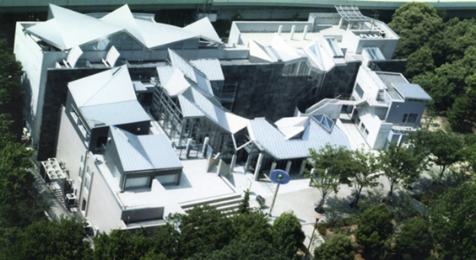
基本方針６：施設の安全性・快適性の確保
■背景・状況
ピースおおさかの施設については、平成3年8月の竣工以来、経年劣化に伴う漏水や空調機等の 不具合について対症療法的に補修を実施してきた。
平成27年の展示リニューアルにより、展示室は改修されたが、トイレや一部照明等は開館時から改修されておらず、来館者からは、「トイレが 古い」「照明が暗い」等の意見が出ていた。
平成27年度、建物調査・診断を実施し、ライフサイクルコストを算出し、平成28年度には10か年の「長期修繕計画書」を作成した。
■工事の実施状況と今後の計画
「長期修繕計画」に基づき、平成29年度から工事の実施に着手した。
1年目（平成29年度）
⇒ 屋上防水工事、火災報知器、無停電電源装置、３階空調機器、監視カメラ等
2年目（平成30年度）
⇒ 講堂照明設備（LED化）、放送・電話設備、防火設備、スチール建具、空調等
3年目（令和元年度）
⇒ １階トイレ、配管・空調設備、汚水最終会所等
令和２年度には、２階トイレ改修工事やスロープ部照明設備（LED化）等の改修工事に着手予定。
以後は、特に外壁・金属屋根の改修が課題となるが、財政状況を考慮しつつ、施設の安全性・快適性
の確保に努め、入館者の満足度向上を目指す。

Slide 19
おわりに
この中期経営計画は、戦争の悲惨さと平和の尊さを次世代に継承していくため、大阪府及び大阪市の平和施策の推進という公的な役割を十分に認識し、事業活動を図っていくための決意を表したものである。
計画の進捗管理については、毎年度、理事会及び評議員会に本計画に基づく取組状況を報告し、計画実施の到達度を評価するとともに、数値目標の達成状況や社会状況の変化も踏まえ、必要であれば、数値目標の修正、更新を図る。
戦後生まれが85％を超え、先の大戦を知る世代が少なくなっていく中、戦争の悲惨さ、平和の尊さを次の世代に伝えるという当法人のミッションは益々高まっている。また、本計画の最終年度である令和６年度は戦後８０年を目前に控える年にもあたることとなる。
こうした中、当法人では、今後とも、環境の変化に対応しながらこれまで以上に効率的な運営を図り、館内外の利用促進の向上を図るため、一丸となって努力を尽くしていく。

